Slide 1



Slide 2
7
THẾ GIỚI TRONG MẮT EM
Bài
5
NHỮNG CÁNH CÒ

Slide 3
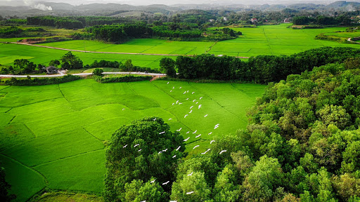

1
Quan sát hai bức tranh
Em thấy gì trong mỗi tranh?
Em thích khung cảnh ở bức tranh nào hơn? Vì sao?

Slide 4
2
Đọc
Những cánh cò
Ông kể ngày xưa, quê của bé có rất nhiều cò. Mùa xuân, từng đàn cò trắng duyên dáng bay tới. Chúng lượn trên bầu trời trong xanh rồi hạ cánh xuống những luỹ tre. Hằng ngày, cò đi mò tôm, bắt cá ở các ao, hồ, đầm.
Bây giờ, ao, hồ, đầm phải nhường chỗ cho những toà nhà cao vút, những con đường cao tốc, những nhà máy toả khói mịt mù. Cò chẳng còn nơi kiếm ăn. Cò sợ những âm thanh ồn ào. Thế là chúng bay đi.
Bé ước ao được thấy những cánh cò trên cánh đồng quê hương.
(Theo Hoài Nam)

Slide 5
Những cánh cò
Ông kể ngày xưa, quê của bé có rất nhiều cò. Mùa xuân, từng đàn cò trắng duyên dáng bay tới. Chúng lượn trên bầu trời trong xanh rồi hạ cánh xuống những luỹ tre. Hằng ngày, cò đi mò tôm, bắt cá ở các ao, hồ, đầm.
Bây giờ, ao, hồ, đầm phải nhường chỗ cho những toà nhà cao vút, những con đường cao tốc, những nhà máy toả khói mịt mù. Cò chẳng còn nơi kiếm ăn. Cò sợ những âm thanh ồn ào. Thế là chúng bay đi.
Bé ước ao được thấy những cánh cò trên cánh đồng quê hương.
(Theo Hoài Nam)
Notes:
Giáo viên chủ động giải thích từ khó, cho hs luyện đọc từ. Từ khó có thể linh động theo vùng miền, không nhất thiết dạy theo giáo án soạn sẵn.

Slide 6
luỹ tre cao vút mịt mù kiếm ăn
Luyện đọc

Slide 7
Những cánh cò
Ông kể ngày xưa, quê của bé có rất nhiều cò. // Mùa xuân, từng đàn cò trắng duyên dáng bay tới. // Chúng lượn trên bầu trời trong xanh rồi hạ cánh xuống những luỹ tre. // Hằng ngày, cò đi mò tôm, bắt cá ở các ao, hồ, đầm. //
Bây giờ, ao, hồ, đầm phải nhường chỗ cho những toà nhà cao vút, những con đường cao tốc, những nhà máy toả khói mịt mù. // Cò chẳng còn nơi kiếm ăn. // Cò sợ những âm thanh ồn ào. // Thế là chúng bay đi. //
Bé ước ao được thấy những cánh cò trên cánh đồng quê hương. //
(Theo Hoài Nam)

Slide 8
Luyện đọc câu dài:
Bây giờ, ao, hồ, đầm phải nhường chỗ cho những toà nhà cao vút, những con đường cao tốc, những nhà máy toả khói mịt mù.

Slide 9



Những cánh cò
Ông kể ngày xưa, quê của bé có rất nhiều cò. Mùa xuân, từng đàn cò trắng duyên dáng bay tới. Chúng lượn trên bầu trời trong xanh rồi hạ cánh xuống những luỹ tre. Hằng ngày, cò đi mò tôm, bắt cá ở các ao, hồ, đầm.
Bây giờ, ao, hồ, đầm phải nhường chỗ cho những toà nhà cao vút, những con đường cao tốc, những nhà máy toả khói mịt mù. Cò chẳng còn nơi kiếm ăn. Cò sợ những âm thanh ồn ào. Thế là chúng bay đi.
Bé ước ao được thấy những cánh cò trên cánh đồng quê hương.
(Theo Hoài Nam)
1
2
3

Slide 10
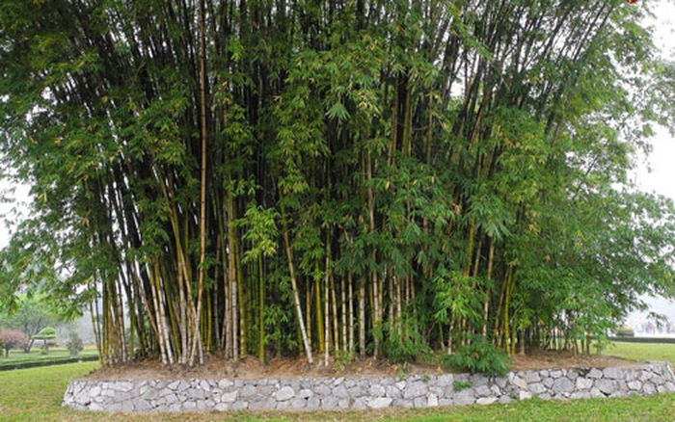
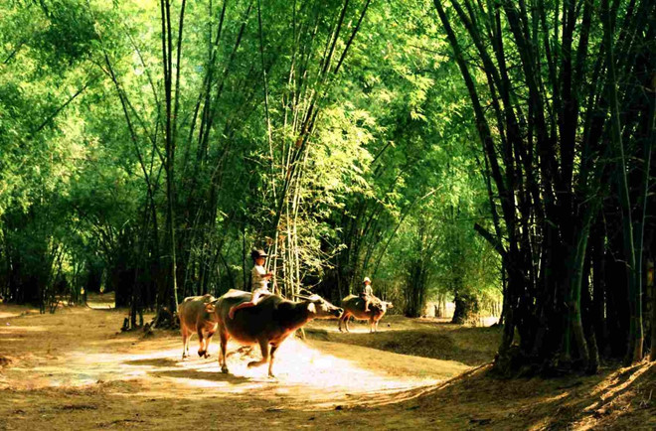
Giải nghĩa từ khó:
Luỹ tre :
tre mọc thành hàng rất dày.
Notes:
Gv yêu cầu hs nêu nghĩa theo cách hs hiểu trước.
Có thể cho HS giải nghĩa bằng cách đặt câu.

Slide 11
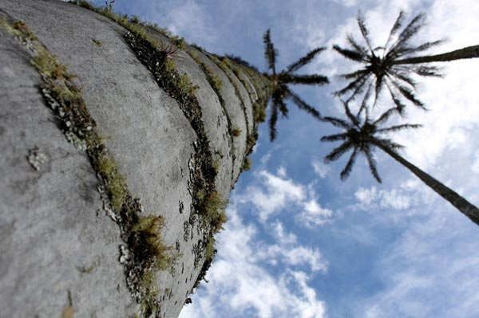
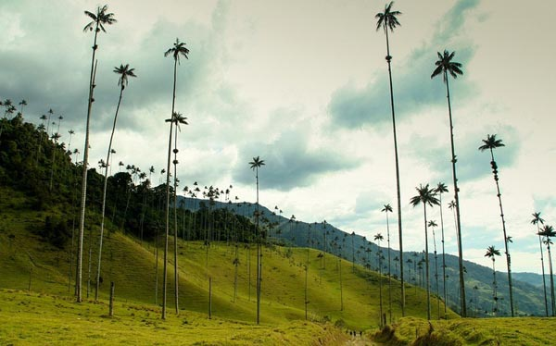
Giải nghĩa từ khó:
Cao vút :
rất cao, vươn lên thẳng không trung.
Notes:
Gv yêu cầu hs nêu nghĩa theo cách hs hiểu trước.
Có thể cho HS giải nghĩa bằng cách đặt câu.

Slide 12
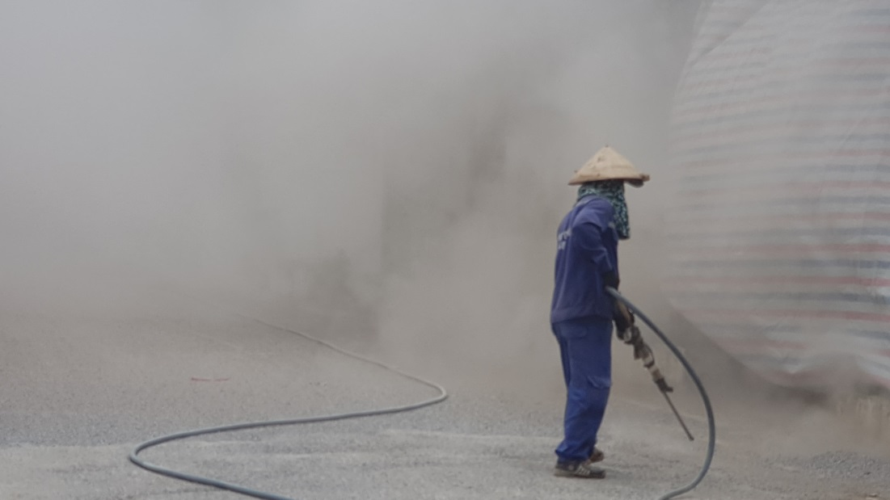
Giải nghĩa từ khó:
Cao tốc :
có tốc độ cao.
Mịt mù :
không nhìn thấy gì do khói bụi.
Notes:
Gv yêu cầu hs nêu nghĩa theo cách hs hiểu trước.
Có thể cho HS giải nghĩa bằng cách đặt câu.

Slide 13
Những cánh cò
Ông kể ngày xưa, quê của bé có rất nhiều cò. Mùa xuân, từng đàn cò trắng duyên dáng bay tới. Chúng lượn trên bầu trời trong xanh rồi hạ cánh xuống những luỹ tre. Hằng ngày, cò đi mò tôm, bắt cá ở các ao, hồ, đầm.
Bây giờ, ao, hồ, đầm phải nhường chỗ cho những toà nhà cao vút, những con đường cao tốc, những nhà máy toả khói mịt mù. Cò chẳng còn nơi kiếm ăn. Cò sợ những âm thanh ồn ào. Thế là chúng bay đi.
Bé ước ao được thấy những cánh cò trên cánh đồng quê hương.
(Theo Hoài Nam)
Notes:
Đọc nối tiếp đoạn

Slide 14

Những cánh cò
Ông kể ngày xưa, quê của bé có rất nhiều cò. Mùa xuân, từng đàn cò trắng duyên dáng bay tới. Chúng lượn trên bầu trời trong xanh rồi hạ cánh xuống những luỹ tre. Hằng ngày, cò đi mò tôm, bắt cá ở các ao, hồ, đầm.
Bây giờ, ao, hồ, đầm phải nhường chỗ cho những toà nhà cao vút, những con đường cao tốc, những nhà máy toả khói mịt mù. Cò chẳng còn nơi kiếm ăn. Cò sợ những âm thanh ồn ào. Thế là chúng bay đi.
Bé ước ao được thấy những cánh cò trên cánh đồng quê hương.
(Theo Hoài Nam)
Notes:
Thi đua

Slide 15
Thầy cô dạy xong t1, mời thầy cô lên tải tiết 2 về nhé! Em sẽ cập nhật sớm nhất ạ.
Em cảm ơn!

